Slide 1
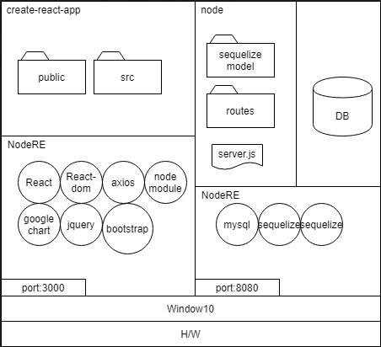

Slide 2
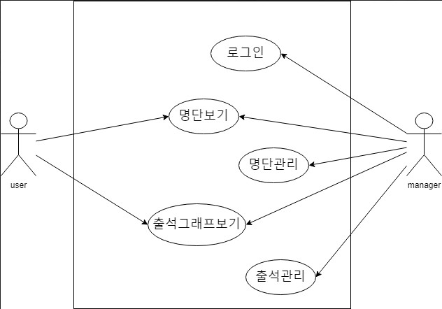

Slide 3
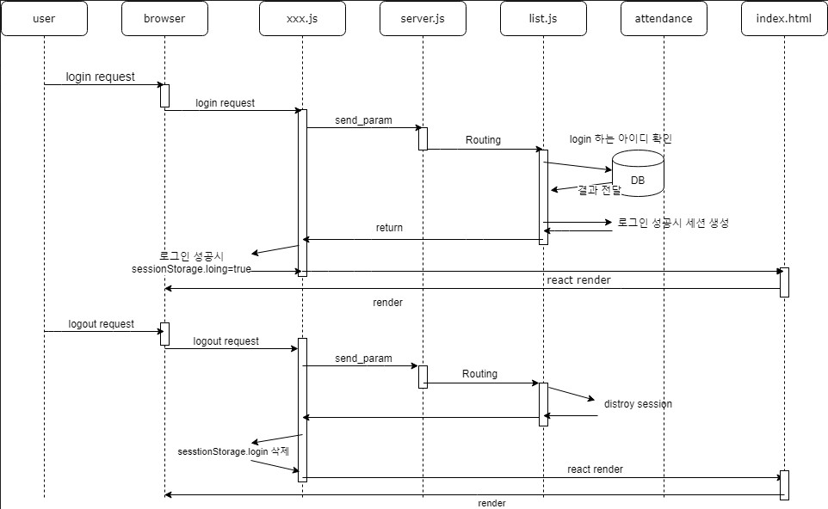

Slide 4
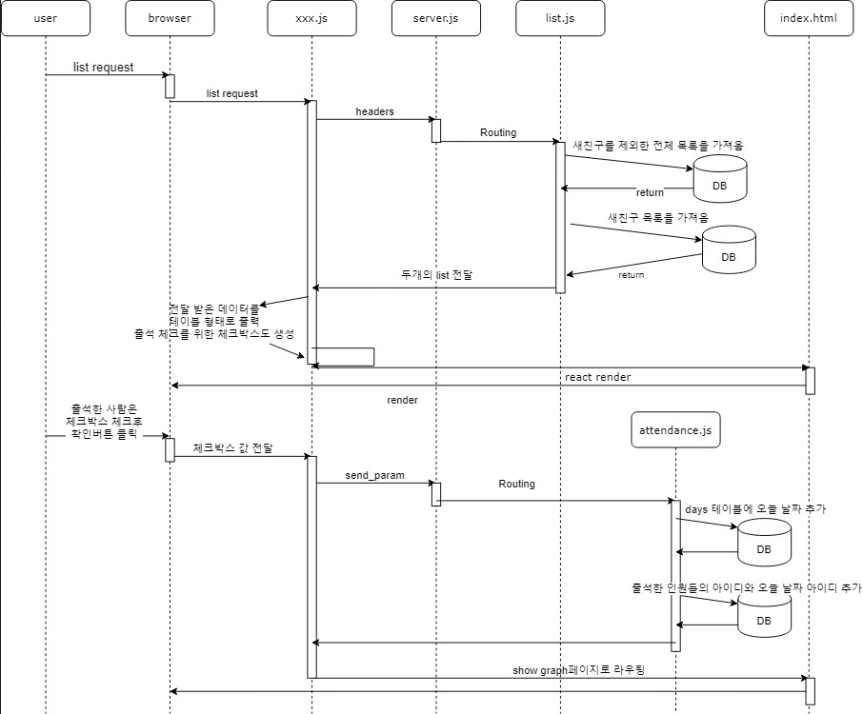

Slide 5
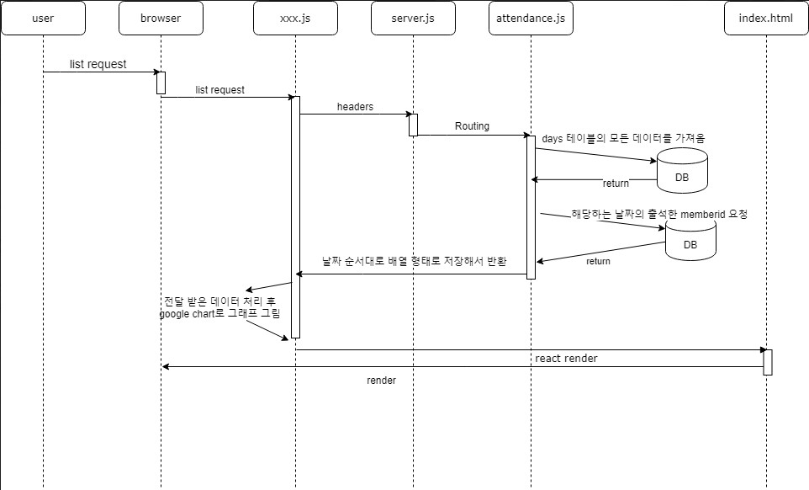

Slide 6
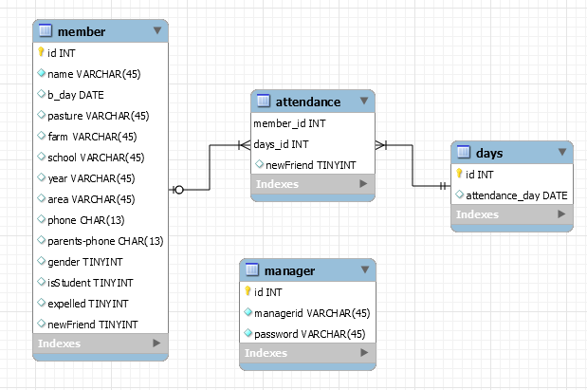

Slide 7
SNS 프로그램을 작성할 때 RDBMS를 사용하는 것과 NoSQL을 사용하는 것 중에 어느 것이 더 효율적 일지 논하시오
SNS 프로그램을 작성할 때는 RDBMS 사용하는게 더 효율적이라고 생각한다
먼저 로그인 기능부터 살펴보면 정해져 있는 데이터 타입이나 길이가 정해져 있는 편이 정확한 입력을 요구하기 때문에 보안적으로 더 안전하다고 생각한다
또 SNS의 가장 주된 기능이 자신의 게시물을 올리고 다른 사람들과 공유하는데 있는데 이때 RDBMS라는 이름에서 Relation DB라는 이름에서 알 수 있듯이 자신을 팔로우 하는 사람들과의 관계성, 반대로 팔로잉 하는 사람들의 관계성, 또 게시글에서도 해시태그 테이블 관계도 명확하게 나태낼 수 있게 된다
그렇게 되면 사용자가 게시글을 보는 화면을 불러올 때에 손쉽게 자신이 팔로우 한 사람들의 게시글만 가져올 수 있고 반대의 경우도 마찬가지로 자신이 팔로우 하는 사람들에게 자신의 게시글을 공유할 수 있다

Slide 8
router.post('/new', async (req,res)=>{
if(!req.session.name){
res.json({message:'관리자 로그인이 필요합니다'});
}else{
try{
let gender=false
if(req.body.gender==="남자"){
gender=true;
}
let isStudent=false
if(req.body.isStudent==="학생"){
gender=true;
}
let b_day;
if(!req.body.b_day){
b_day = null
}else{
b_day = req.body.b_day
}
let year
if(!req.body.year){
year = null;
}else{
year = req.body.year;
}
const result = await Member.create({
pasture:req.body.pasture,
farm:req.body.farm,
name:req.body.name,
b_day:b_day,
school:req.body.school,
year:year,
area:req.body.area,
phone:req.body.phone,
parents_phone:req.body.parents_phone,
gender,
isStudent,
});
res.json({message:"추가 되었습니다"});
} catch(err){
console.log(err);
res.json({message:false});
}
}
})
위 기능은 새로운 친구를 member 테이블에 추가하는 기능인데 sequelize를 이용해서 직접적인 sql문을 작성하지 않아서 조금더 편리하게 사용할 수 있지만 위의 코드를 잘 살펴보면 member테이블에 있는 대부분의 컬럼 이름들을 다 확인할 수 있게 되고 입력되는 값들을 통해서 데이터 타입까지 확인할 수 있다

Slide 9
"development": {
"username": "root",
"password": "mysql",
"database": "Ylmc_edu_dept",
"host": "127.0.0.1",
"port": "3307",
"dialect": "mysql",
"operatorsAliases": false
},
데이터베이스와 연결하는 부분의 코드인데 사용자의 이름부터 비밀번호, 데이터베이스이름까지 보안으로 가려야할 부분이 코드에 다 노출되어 있다

